Slide 1

CHƯƠNG I
ĐA THỨC NHIỀU BIẾN
§2. CÁC PHÉP TÍNH VỚI ĐA THỨC NHIỀU BIẾN

Slide 2
NỘI DUNG BÀI HỌC
I
Cộng hai đa thức
II
Trừ hai đa thức
III
Nhân hai đa thức
IV
Chia đa thức cho đơn thức

Slide 3
NỘI DUNG BÀI HỌC
I
Cộng hai đa thức
II
Trừ hai đa thức
III
Nhân hai đa thức
IV
Chia đa thức cho đơn thức

Slide 4


KHỞI ĐỘNG
"Ở lớp 7, ta đã học cách thực hiện phép cộng, phép trừ, phép nhân, phép chia các đa thức một biến. Em hãy nêu lại quy tắc cộng, trừ, nhân, chia các đa thức một biến"
“Các phép tính với đa thức nhiều biến được thực hiện như thế nào, có giống với đa thức một biến không, chúng ta sẽ tìm hiểu trong bài học ngày hôm nay”.

Slide 5

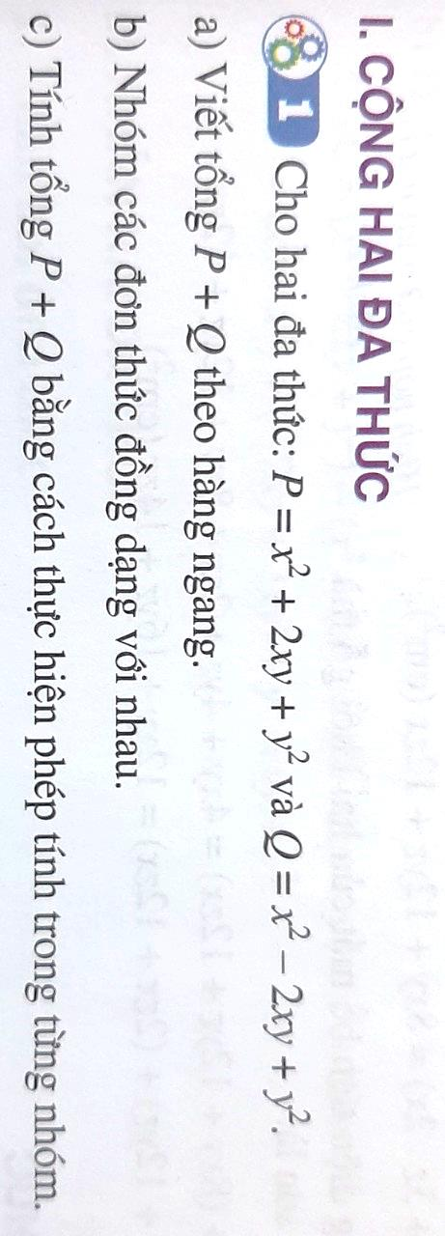
I. CỘNG HAI ĐA THỨC
a) Tổng P + Q được viết theo hàng ngang như sau:
P + Q = (x² + 2xy + y²) + (x² – 2xy + y²)
b) Nhóm các đơn thức đồng dạng với nhau, ta được:
P + Q = (x² + 2xy + y²) + (x² – 2xy + y²)
c) Tổng P + Q bằng cách thực hiện phép tính trong từng nhóm, ta được:
P + Q = (x² + x²) + (2xy – 2xy) + (y² + y²) = 2x² + 2y².

Slide 6

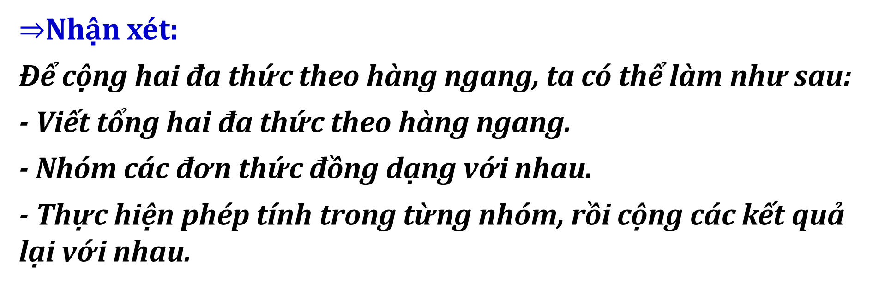
I. CỘNG HAI ĐA THỨC
$⇒$Nhận xét:
Để cộng hai đa thức theo hàng ngang, ta có thể làm như sau:
- Viết tổng hai đa thức theo hàng ngang.
- Nhóm các đơn thức đồng dạng với nhau.
- Thực hiện phép tính trong từng nhóm, rồi cộng các kết quả lại với nhau.

Slide 7

VÍ DỤ 1
Tính tổng của hai đa thức
P = x³ + 3x²y + 3xy² + y³ và Q = x³ - 3x²y + 3xy² - y³
GIẢI
Ta có: P + Q = (x³ + 3x²y + 3xy² + y³ ) + (x³ - 3x²y + 3xy² - y³)
= x³ + 3x²y + 3xy² + y³ + x³ - 3x²y + 3xy² - y³
= (x³+ x³) + (3x²y - 3x²y) + (3xy² + 3xy²)+ (y³ - y³)
= 2x³+ 6xy²

Slide 8


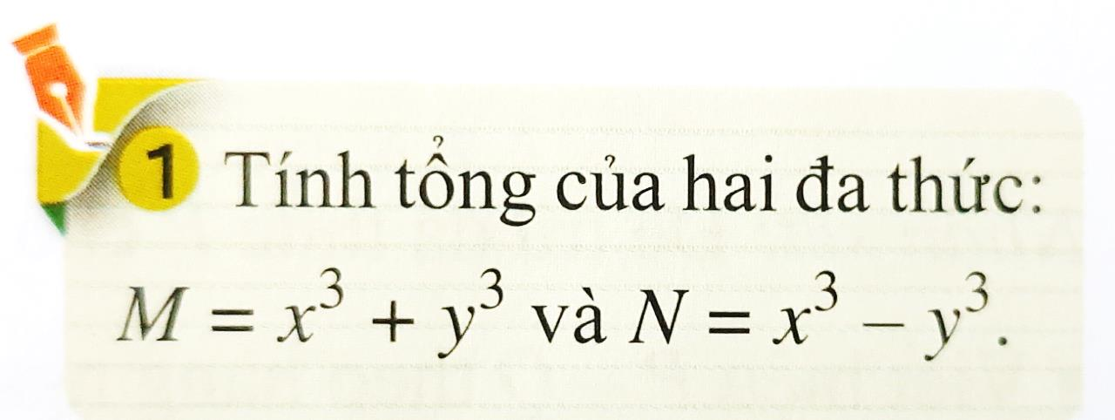
LUYỆN TẬP 1
GIẢI
M + N = (x³ + y³) + (x³ – y³)
= x³ + y³ + x³ – y³
= (x³ + x³) + (y³ – y³) = 2x³

Slide 9
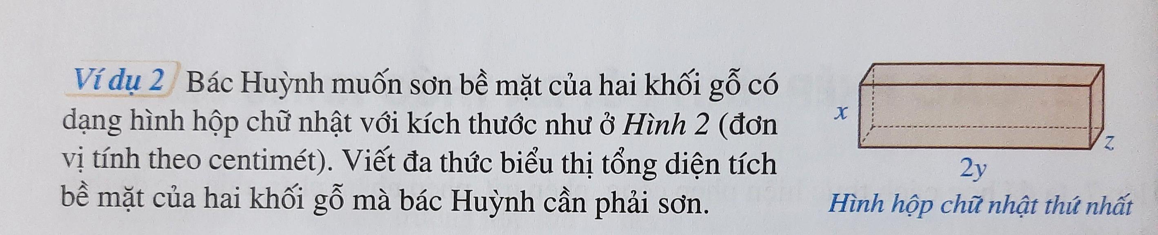
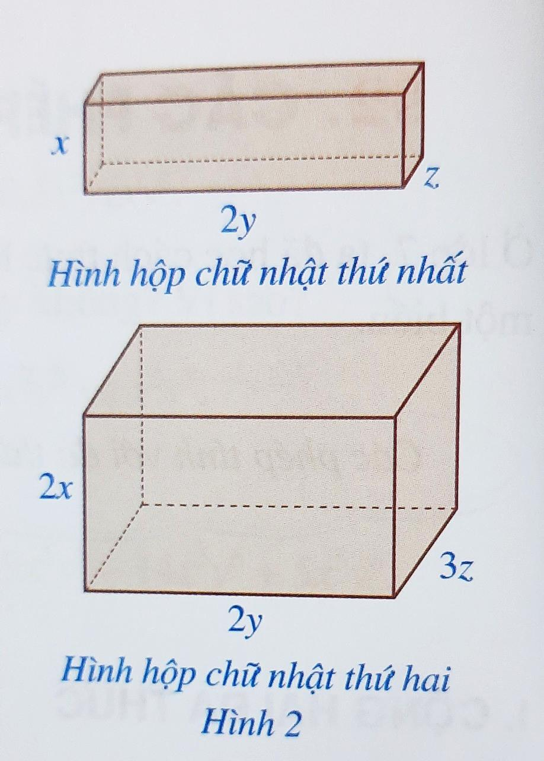
I. CỘNG HAI ĐA THỨC

Slide 10
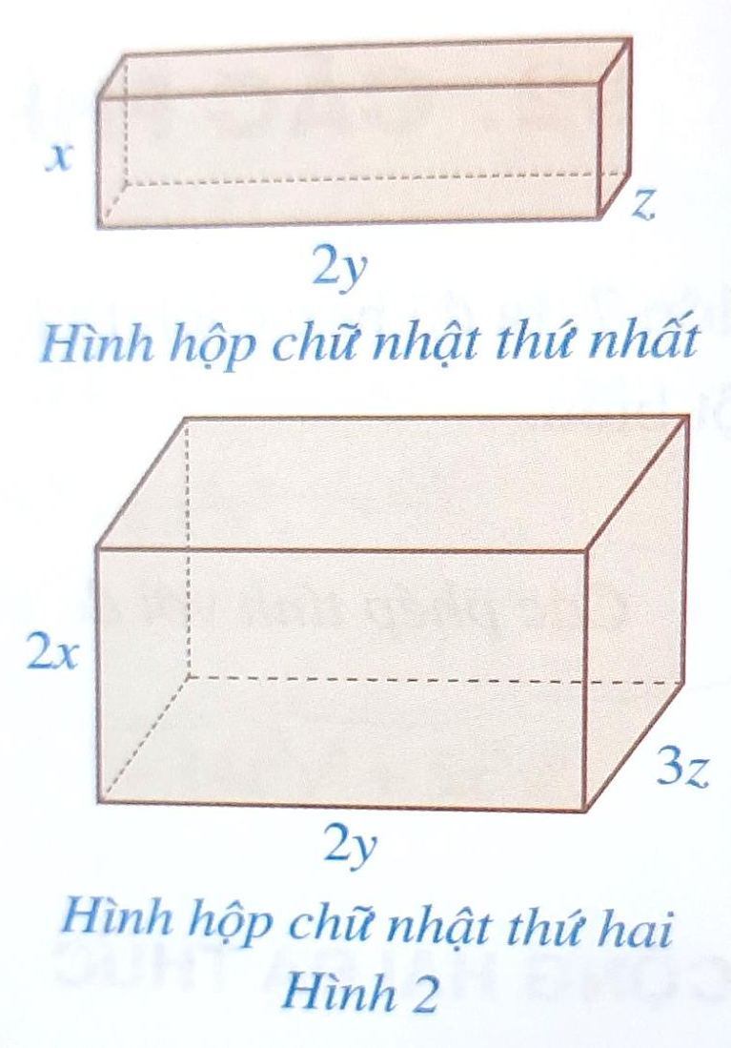
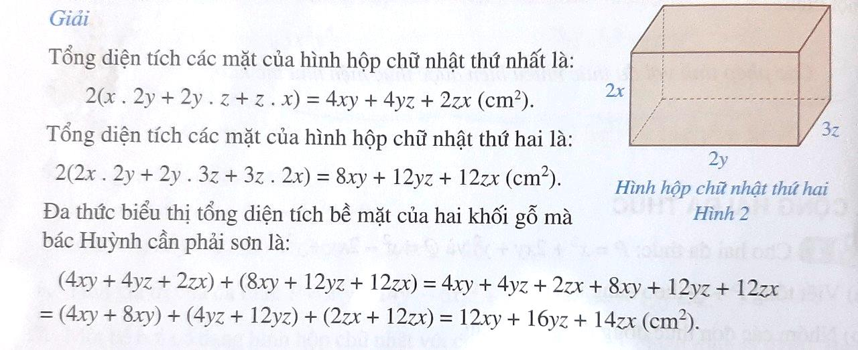
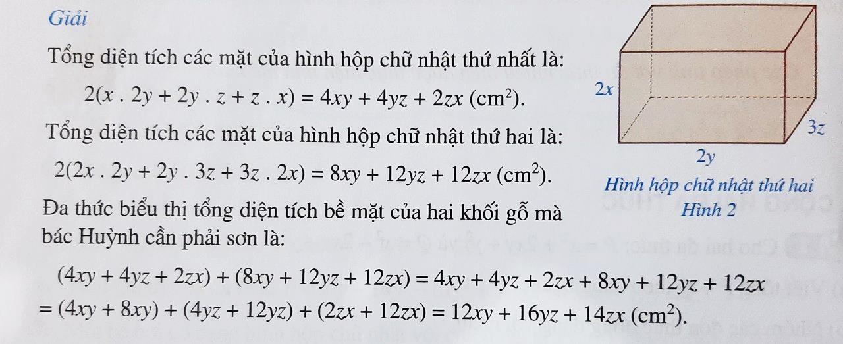
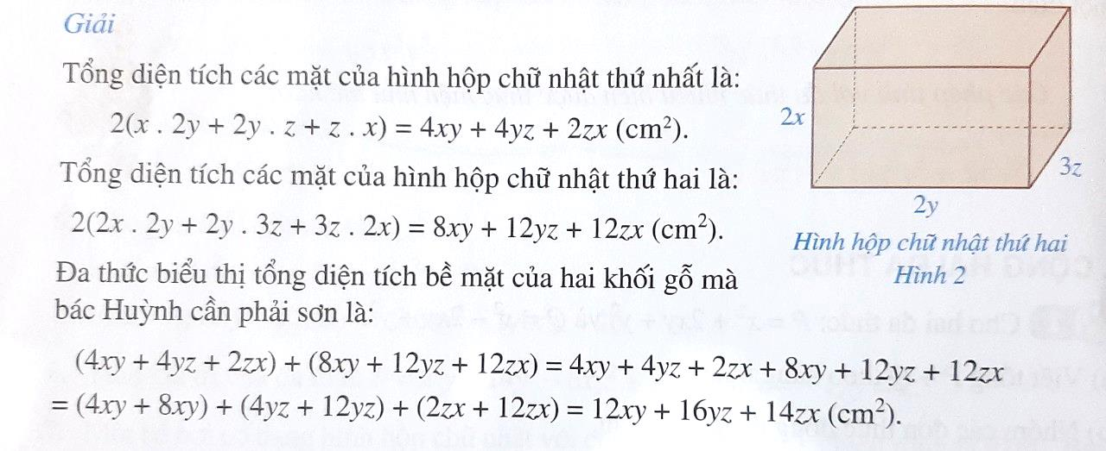
Ví dụ 2: (SGK-tr12)

Slide 11

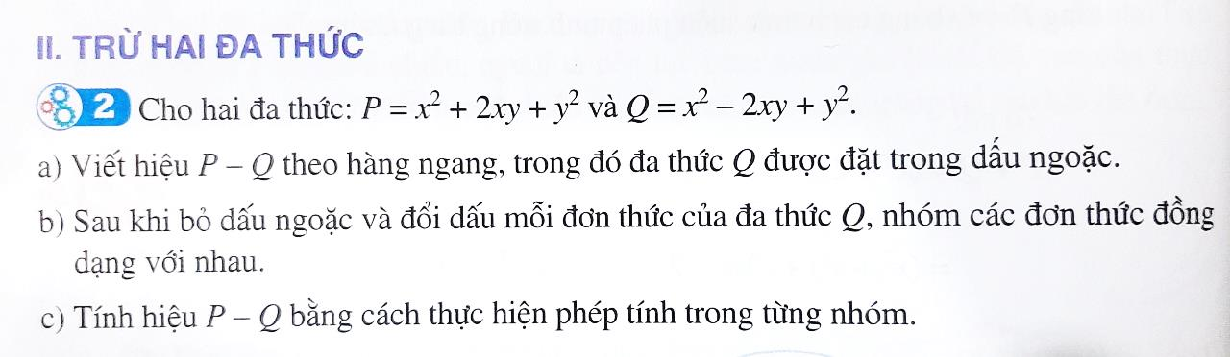
Giải
a) Hiệu P – Q được viết theo hàng ngang, trong đó đa thức Q được đặt trong dấu ngoặc, ta được:
P – Q = (x² + 2xy + y²) – (x² – 2xy + y²).

Slide 12
b) Sau khi bỏ dấu ngoặc và đổi dấu mỗi đơn thức của đa thức Q, nhóm các đơn thức đổng dạng với nhau, ta được:
P – Q = x² + 2xy + y² – x² + 2xy – y²= (x² – x²) + (2xy + 2xy) + (y² – y²).
c) Tổng P – Q bằng cách thực hiện phép tính trong từng nhóm như sau:
P – Q = (x² – x²) + (2xy + 2xy) + (y² – y²) = 4xy.

Slide 13
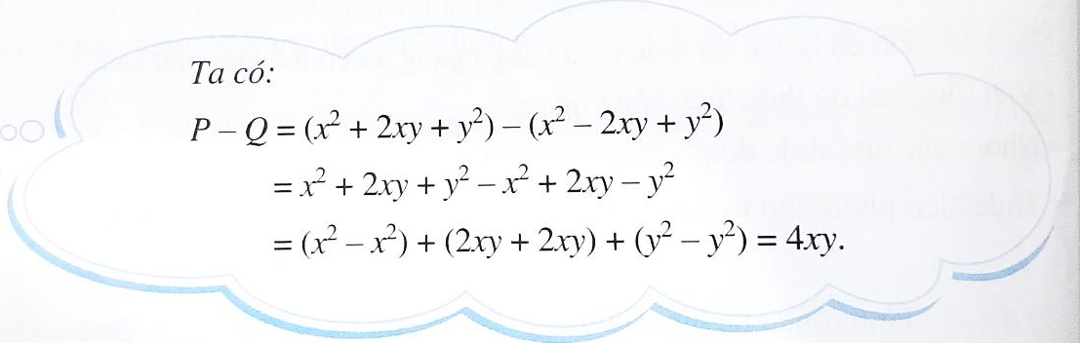


Slide 14

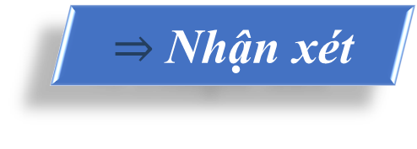
$⇒$Nhận xét
Để trừ đa thức P cho đa thức Q theo hàng ngang, ta có thể làm như sau:
+) Viết hiệu P – Q theo hàng ngang, trong đó đa thức Q được đặt trong dấu ngoặc.
+) Sau khi bỏ dấu ngoặc và đổi dấu mỗi đơn thức của đa thức Q, nhóm các đơn thức đồng dạng với nhau.
+) Thực hiện phép tính trong từng nhóm, rồi cộng các kết quả lại với nhau.

Slide 15
VÍ DỤ 3
Cho ba đa thức: A= x² – 2xy + y² ; B = 2x² – y² ; C=x² – 3xy
Tính: a) A – B ; b) A – C
GIẢI
Ta có: A – B = ( x² – 2xy + y² ) – (2x² - y²)
= x² – 2xy + y² – 2x² + y²
= (x² – 2x²) – 2xy + (y² + y²) = – x² – 2xy + 2y²
b) Ta có: A – B = ( x² – 2xy + y² ) – (x² – 3xy)
= x² – 2xy + y² – x² + 3xy
= (x² – x² ) +( – 2xy + 3xy)+ y²
= xy + y²

Slide 16


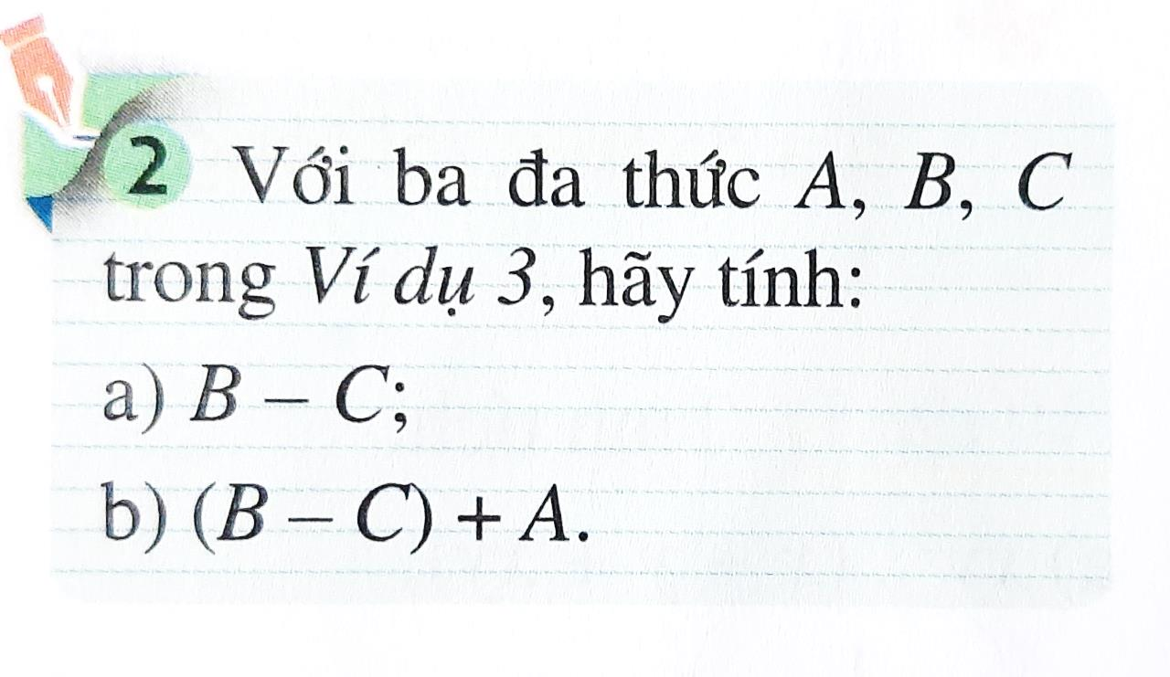
Giải:
a) B – C = (2x² – y²) – (x² – 3xy)
= 2x² – y² – x² + 3xy
= (2x² – x²) + 3xy – y²
= x² + 3xy – y²;
b) (B – C) + A = [2x² – y² – (x² – 3xy)] + (x² – 2xy + y²)
= (2x² – y² –x² +3xy) + x² – 2xy + y²
= x² + 3xy – y² + x² – 2xy + y²= (x² + x²) + (3xy – 2xy) + (y² – y²)
= 2x² + xy.

Slide 17
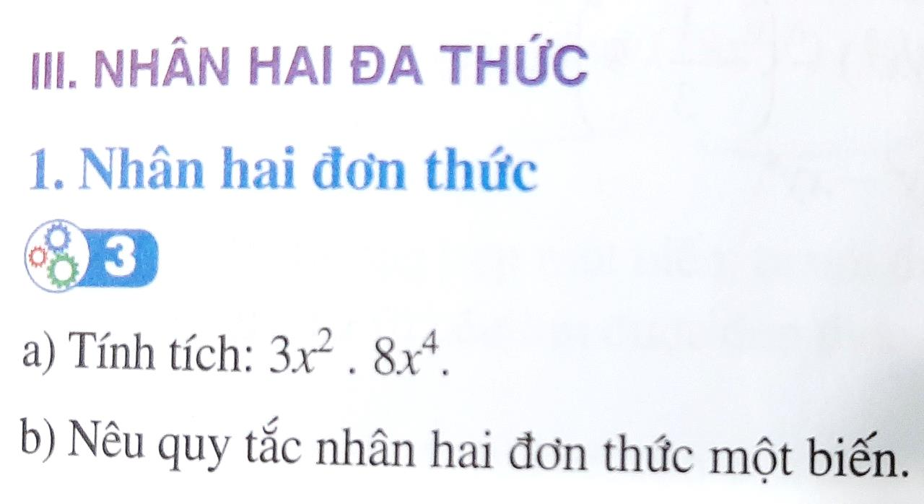
III.
Giải:
a) Ta có 3x² . 8x⁴ = (3 . 8) (x² . x⁴) = 24x⁶.
b) Quy tắc nhân hai đơn thức một biến:
Muốn nhân hai đơn thức một biến ta làm như sau:
+) Nhân các hệ số với nhau và nhân các phần biến với nhau;
+) Thu gọn đơn thức nhận được ở tích.

Slide 18

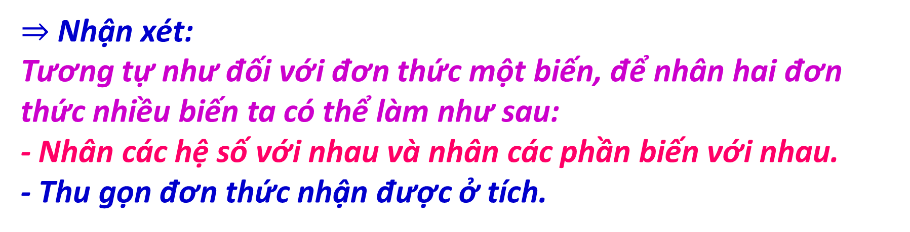
$⇒$ Nhận xét:
Tương tự như đối với đơn thức một biến, để nhân hai đơn thức nhiều biến ta có thể làm như sau:
- Nhân các hệ số với nhau và nhân các phần biến với nhau.
- Thu gọn đơn thức nhận được ở tích.
Ví dụ 4
Tính tích: a) 3x²y³. 8x⁴y⁶ ; b) 3x²y³z. 9x³y³z²
Giải:
a) 3x²y³. 8x⁴y⁶ = (3.8)(x²y³x⁴y⁶) =
24(x²x⁴)(y³y⁶) = 24x⁶ y⁹
b) 3x²y³z. 9x³y³z²
= (3.9) (x²y³zx³y³z²)
= 27(x²x³)(y³y³)(zz²)
= 27x³y⁶y³z³

Slide 19
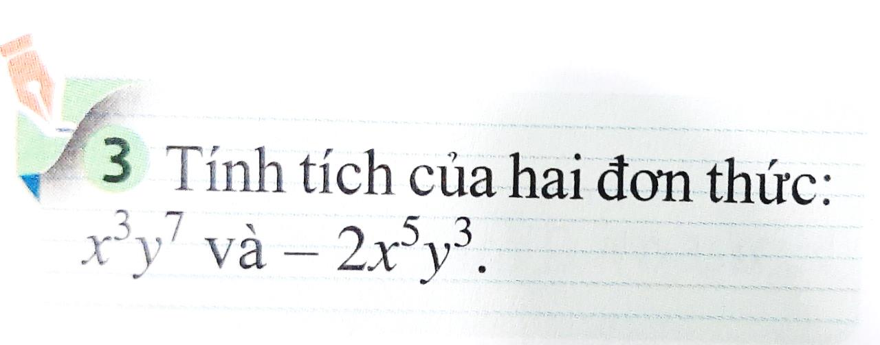
GIẢI:
Tích của hai đơn thức đã cho là:
x³y⁷ . (−2x⁵y³)
= −2 (x³. x⁵) (y⁷. y³)
= −2x⁸y¹⁰.

Slide 20
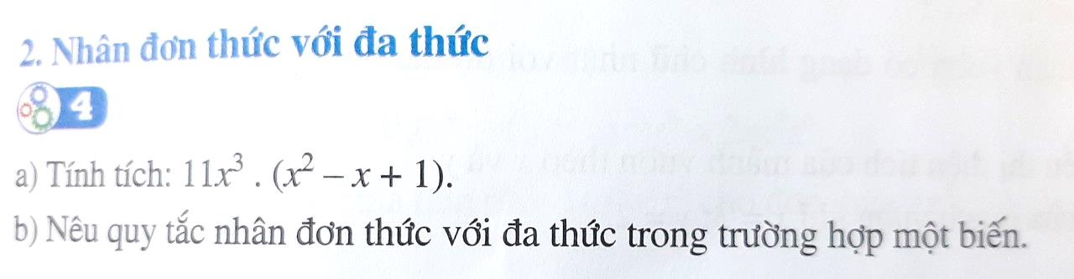

GIẢI:
a) Ta có: 11x³ . (x² – x + 1)
= 11x³ . x² – 11x³ . x + 11x³ . 1
= 11x⁵ – 11x⁴ + 11x³.
b) Quy tắc nhân đơn thức với đa thức trong trường hợp một biến là:
Muốn nhân một đơn thức với một đa thức, ta nhân đơn thức đó với từng đơn thức của đa thức rồi cộng các kết quả với nhau.

Slide 21

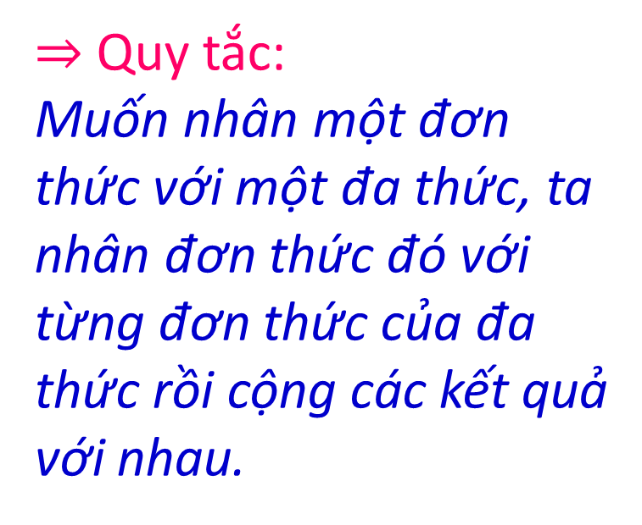
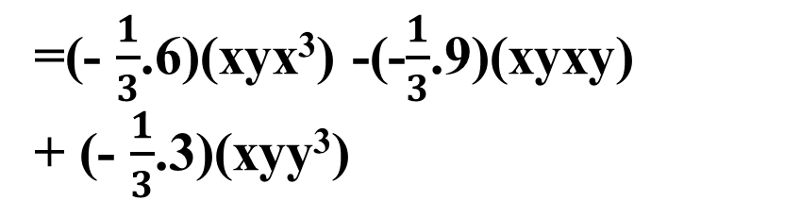
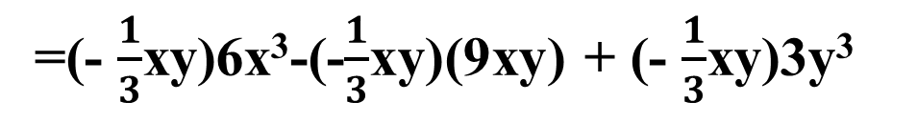
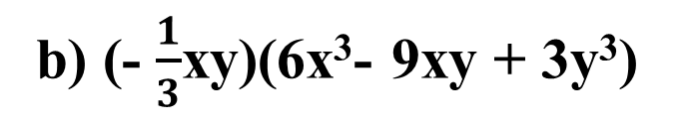
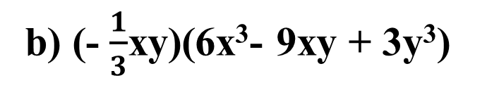
$⇒$ Quy tắc:
Muốn nhân một đơn thức với một đa thức, ta nhân đơn thức đó với từng đơn thức của đa thức rồi cộng các kết quả với nhau.
GIẢI
a) xy².(x + y + xy)
= xy²x + xy²y + xy²xy
= x²y² + xy³ + x²y³
b) (- $\frac{1}{3}$xy)(6x³- 9xy + 3y³)
=(- $\frac{1}{3}$xy)6x³-(-$\frac{1}{3}$xy)(9xy) + (- $\frac{1}{3}$xy)3y³
=(- $\frac{1}{3}$.6)(xyx³) -(-$\frac{1}{3}$.9)(xyxy)
+ (- $\frac{1}{3}$.3)(xyy³)
Ví dụ 5: Tính tích
a) xy².(x + y + xy)
b) (- $\frac{1}{3}$xy)(6x³- 9xy + 3y³)
= -2x⁴y + 3x²y² - xy⁴

Slide 22

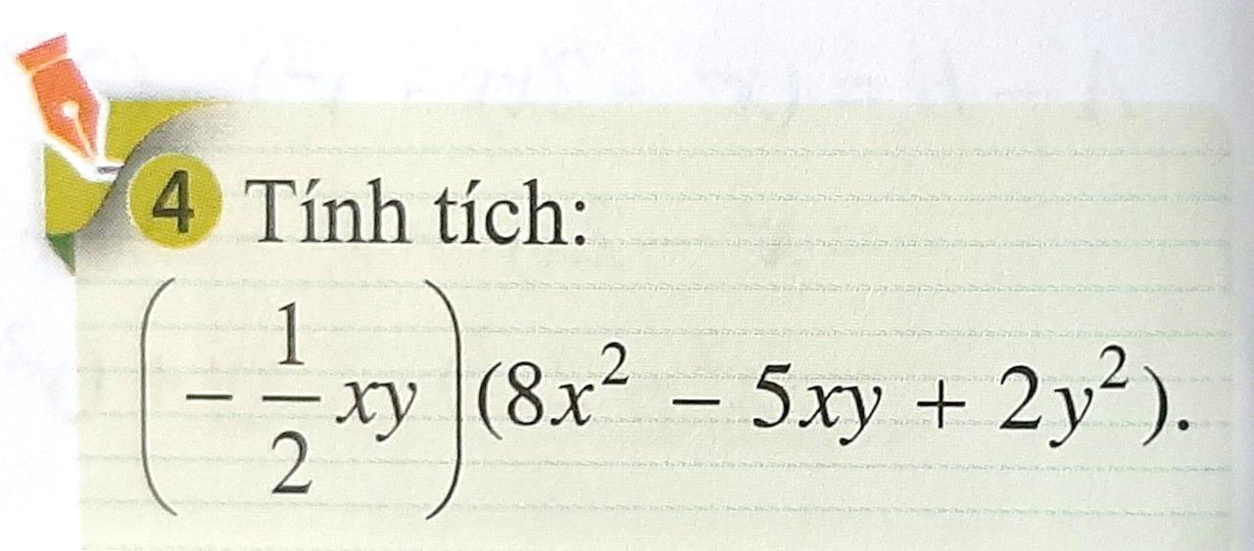
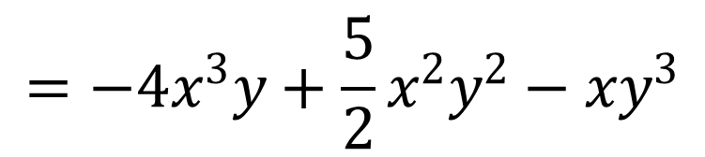
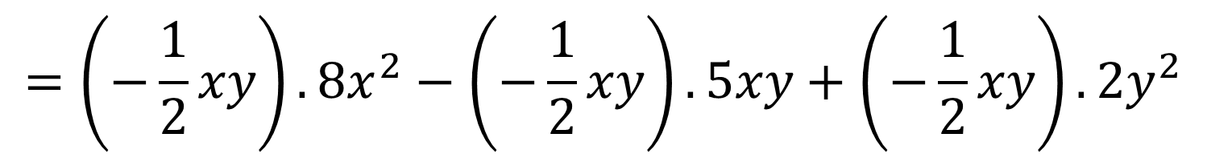
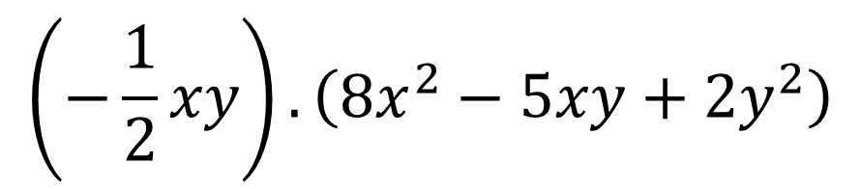
GIẢI:
$$\left(−\frac{1}{2}xy\right).\left(8x^{2}−5xy+2y^{2}\right)$$
$$=\left(−\frac{1}{2}xy\right).8x^{2}−\left(−\frac{1}{2}xy\right).5xy+\left(−\frac{1}{2}xy\right).2y^{2}$$
$$=−4x^{3}y+\frac{5}{2}x^{2}y^{2}−xy^{3}$$

Slide 23

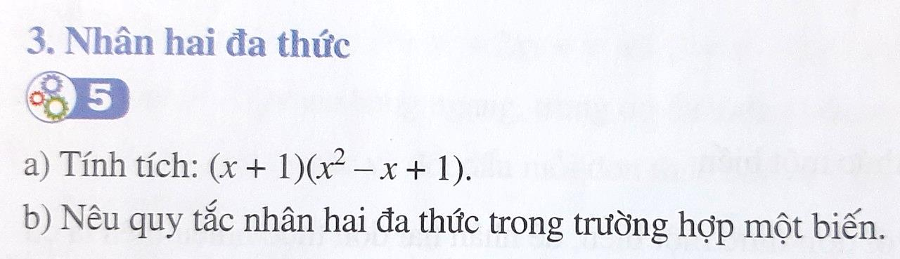

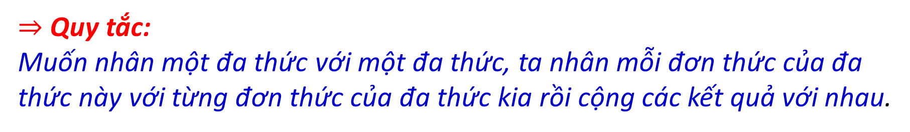
Giải:
a) Ta có: (x + 1)(x² – x + 1)
= x . x² – x . x + x . 1 + x² – x + 1
= x³ – x² + x + x² – x + 1
= x³ + (x² – x²) + (x – x) + 1= x³ + 1.
$⇒$ Quy tắc:
Muốn nhân một đa thức với một đa thức, ta nhân mỗi đơn thức của đa thức này với từng đơn thức của đa thức kia rồi cộng các kết quả với nhau.

Slide 24
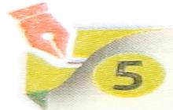
Ví dụ 6
Tính: a) (x + y)(x + y); b) (x + y)(x – y)
Giải:
a) (x + y)(x + y) = x² + xy + yx + y²
= x² + 2xy + y²
b) (x + y)(x – y)
= x² – xy + yx – y²
= x² – y²
Tính: (x – y)(x – y)
Giải:
(x – y)(x – y)
= x² – xy – yx + y²
= x² – 2xy + y²

Slide 25
Ví dụ 7
Một mảnh vườn có dạng hình chữ nhật với độ dài hai cạnh là 2x + y (m) và 2x – y (m).
a) Viết đa thức biểu thị diện tích của mảnh vườn theo x và y
b) Tính diện tích của mảnh vườn khi x = 3; y = 2.
Giải:
a) Đa thức biểu thị diện tích của mảnh vườn là:
(2x + y)(2x – y)
= 4x² – 2xy +2yx – y²
= 4x² – y² (m²).
b) Với x = 3 và y = 2, diện tích của mảnh vườn là:
4.3² – 2² = 36 – 4 = 32 (m²).

Slide 26
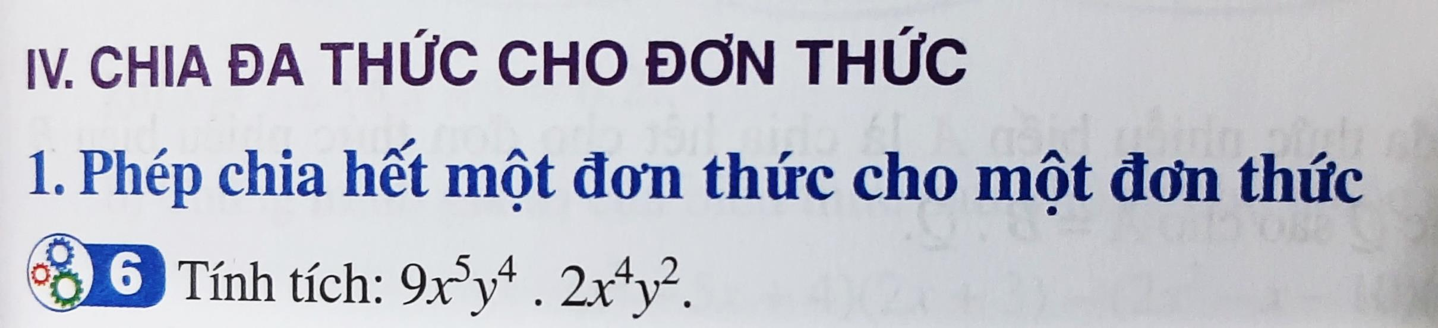
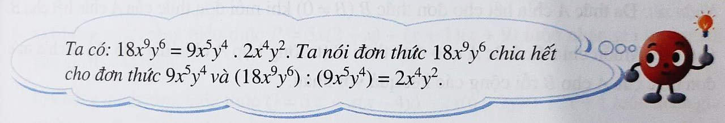
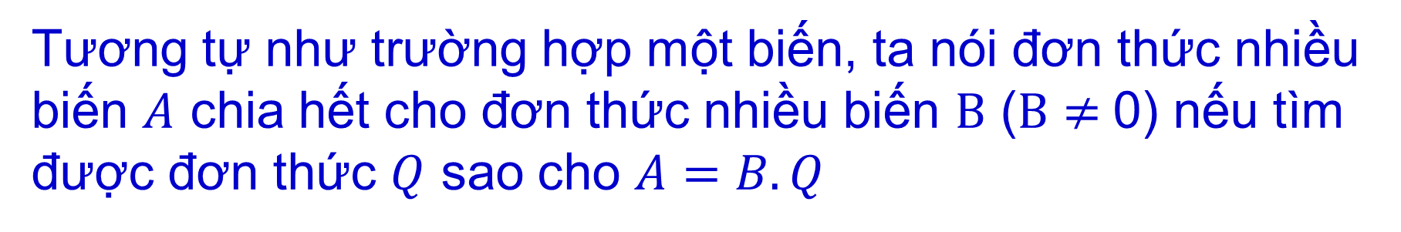
Tương tự như trường hợp một biến, ta nói đơn thức nhiều biến $A$ chia hết cho đơn thức nhiều biến $B$ ($B≠$0) nếu tìm được đơn thức $Q$ sao cho $A=B.Q$

Slide 27
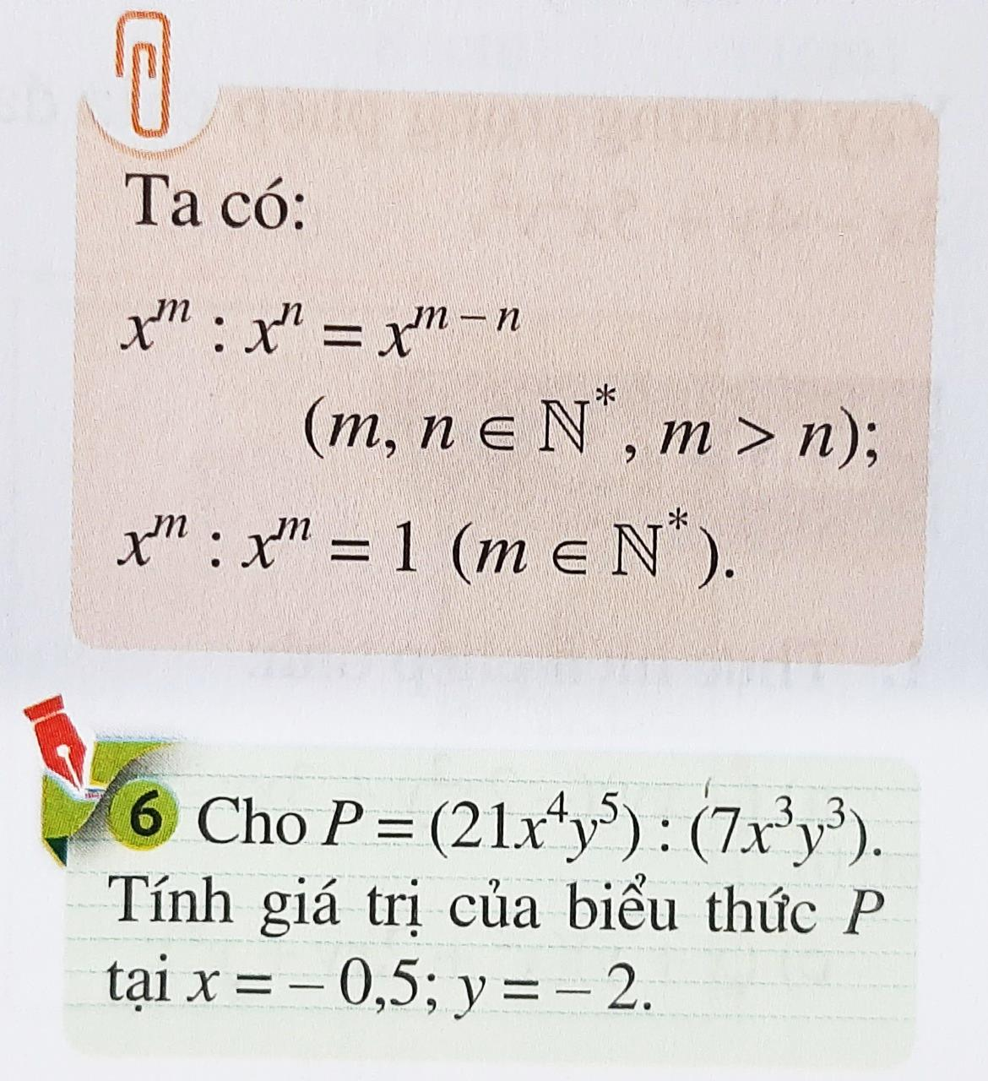
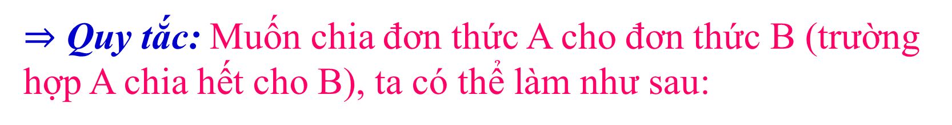
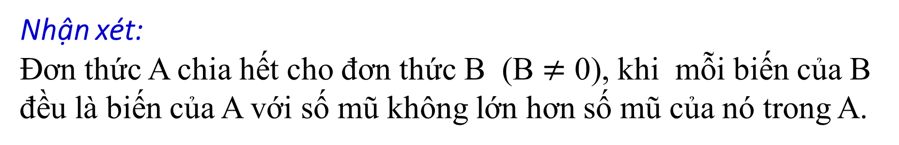
Nhận xét:
Đơn thức A chia hết cho đơn thức B (B $≠$ 0), khi mỗi biến của B đều là biến của A với số mũ không lớn hơn số mũ của nó trong A.
$⇒$ Quy tắc: Muốn chia đơn thức A cho đơn thức B (trường hợp A chia hết cho B), ta có thể làm như sau:
- Chia hệ số của đơn thức A cho hệ số của đơn thức B.
- Chia luỹ thừa của từng biến trong A cho luỹ thừa của cùng biến đó trong B.
- Nhân các kết quả vừa tìm được với nhau.

Slide 28

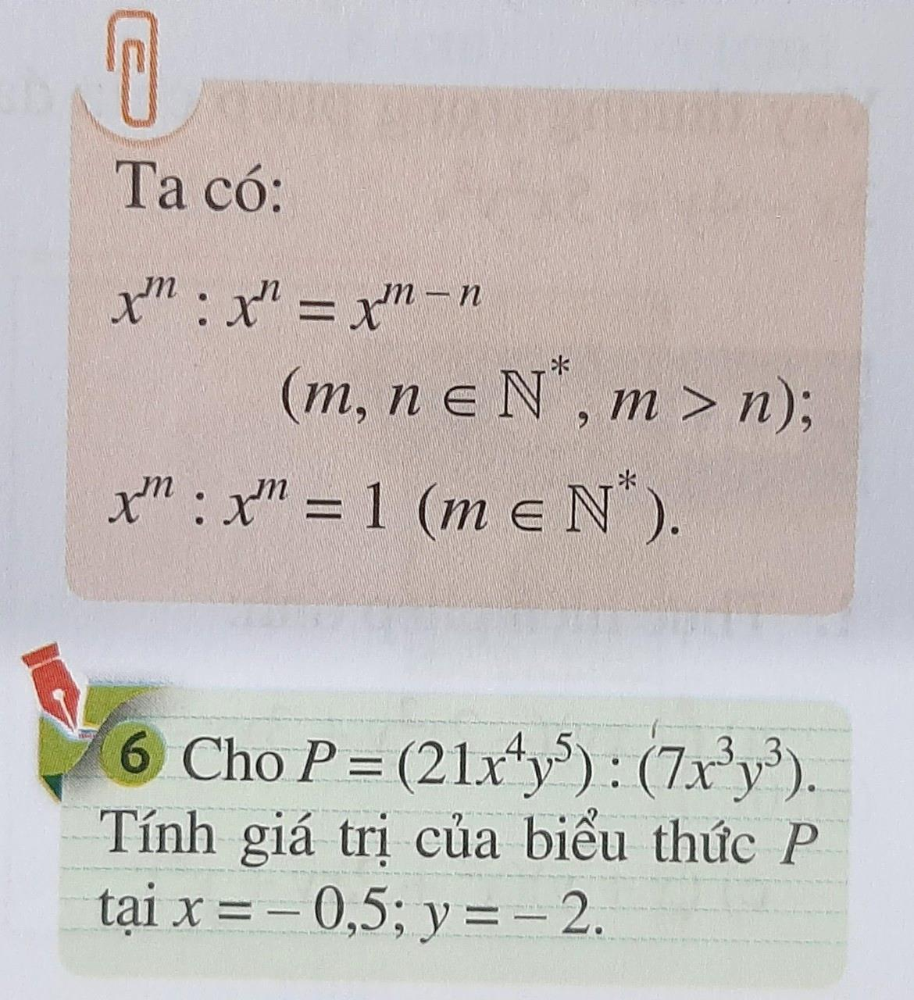
Ví dụ 8
Tìm thương trong phép chia đơn thức 16x⁴y⁵z⁶ cho đơn thức 8x³y².
Giải:
Ta có:
(16x⁴y⁵z⁶) : (8x³y²)
= (16 : 8)(x⁴ : x³)(y⁵ : y²)z⁶
= 2x²y³z⁶.
Vậy thương trong phép chia đơn thức 16x⁴y⁵z⁶ cho đơn thức 8x³y² là: 2x²y³z⁶.
Giải:
- Ta có: P = (21x⁴y⁵) : (7x³y³)
= (21 : 7) (x⁴: x³) (y⁵: y³)
= 3xy².
- Giá trị của biểu thức P tại x = −0,5; y = −2 là:
3 . (−0,5) (−2)² = −1,5 . 4 = −6.

Slide 29
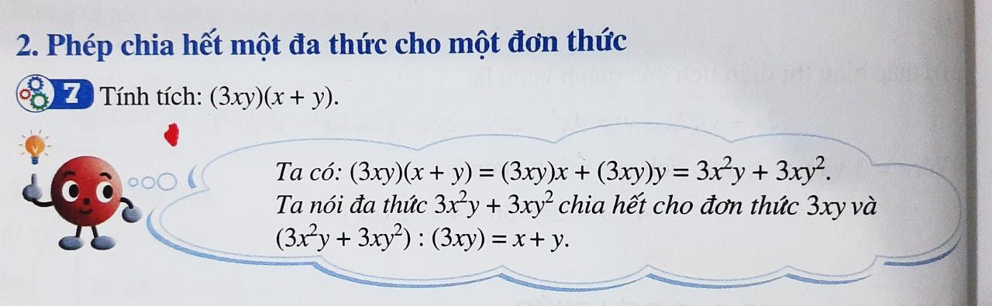
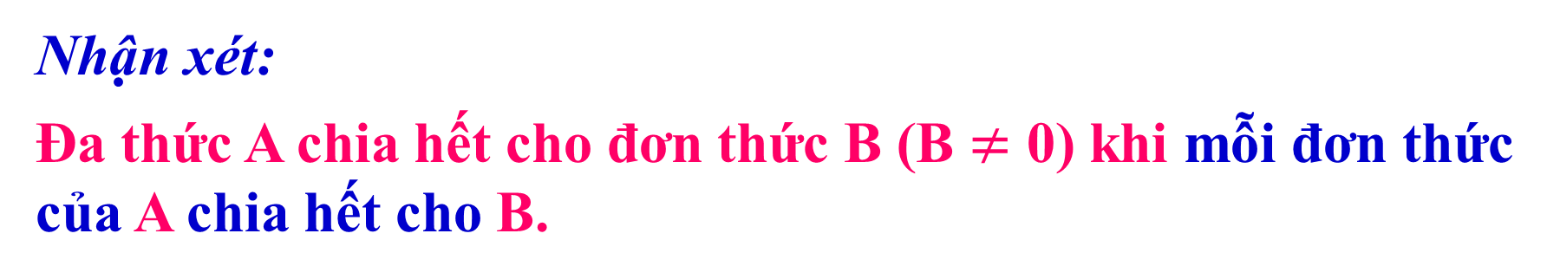
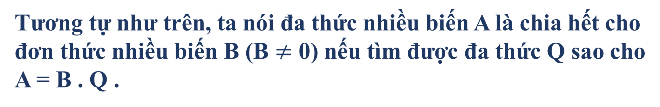
Tương tự như trên, ta nói đa thức nhiều biến A là chia hết cho đơn thức nhiều biến B (B $≠$ 0) nếu tìm được đa thức Q sao cho A = B . Q .
Nhận xét:
Đa thức A chia hết cho đơn thức B (B $≠$ 0) khi mỗi đơn thức của A chia hết cho B.

Slide 30
Quy tắc:
Muốn chia đa thức A cho đơn thức B (trường hợp A chia hết cho B), ta chia mỗi đơn thức của A cho B rồi cộng các kết quả với nhau.
Tìm thương trong phép chia đa thức
15x³y² – 20x²y³ + 25x⁴y⁴ cho đơn thức 5x²y².
Ví dụ 9
Giải:
Ta có: (15x³y² – 20x²y³ + 25x⁴y⁴) : (5x²y²)
= (15x³y²):(5x²y²) – (20x²y³) : (5x²y²) + (25x⁴y⁴) : (5x²y²)
= 3x – 4y + 5x²y²
Vậy thương trong phép chia đa thức 15x³y² – 20x²y³ + 25x⁴y⁴ cho đơn thức 5x²y² là 3x – 4y + 5x²y²

Slide 31
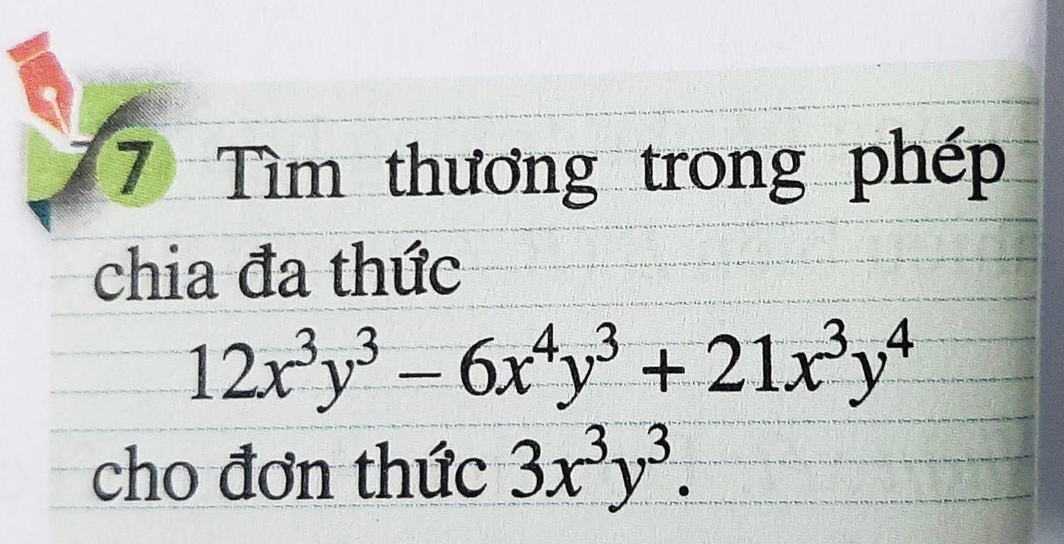
Tìm trong phép chia đa thức 12x³y³ – 6x⁴y³ + 21x³y⁴ cho đơn thức 3x³y³.
Giải:
Thương trong phép chia đa thức 12x³y³ – 6x⁴y³ + 21x³y⁴ cho đơn thức 3x³y³ là:
(12x³y³ – 6x⁴y³ + 21x³y⁴): (3x³y³)
= 12x³y³ : 3x³y³– 6x⁴y³ : 3x³y³+ 21x³y⁴: 3x³y³
= 4 – 2x+ 4y.

Slide 32
HOẠT ĐỘNG LUYỆN TẬP
Câu 1. Thu gọn đa thức 4y(x²−xy) − 5x²(y+xy) ta được kết quả là:
A. −x²y−4xy²+5x³y B. −x²y−4xy²−5x³y
C. x²y+4xy²−5x³y D. x²y−4xy²+5x³y
B. −x²y−4xy²−5x³y
Câu 2.
Đa thức N nào dưới đây thỏa mãn N − (3xy − 3y²) = 4xy +x² − 9y²
A. N = 7xy +x² −12y² B. N = 7xy + x² +12y²
C. N = −7xy + x² +12y² D. N = −7xy −x² +12y²
A. N = 7xy +x² −12y²

Slide 33
Câu 3. Đa thức nào dưới đây là kết quả của phép tính
4x³yz −4xy²z² − yz(xyz+x³)
A. 3x³yz − 5xy²z² B. 3x³yz + 5xy²z²
C. −3x³yz − 5xy²z² D. 5x³yz − 5xy²z²
A. 3x³yz − 5xy²z²
Câu 4. Chia đa thức (3x⁵y²+6x³y²−9x²y²) cho đơn thức 3x²y² ta được kết quả là:
A. x³ + 2x B. x³ + 2x − 3
C. 3x³ + 2x − 3 D. x³y + 2xy − 3
B. x³ + 2x − 3

Slide 34

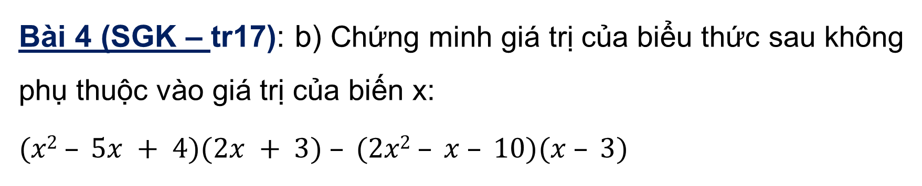
Bài 4 (SGK – tr17): b) Chứng minh giá trị của biểu thức sau không phụ thuộc vào giá trị của biến x: $(x2 – 5x + 4)(2x + 3) – (2x2 – x – 10)(x – 3)$
Giải
b) Ta có: $(x2 – 5x + 4)(2x + 3) – (2x2 – x – 10)(x – 3)$
$=(2x3 – 10x2+ 8x + 3x2– 15x + 12) –\left(2x3 – x2 – 10x – 6x2 + 3x + 30\right)$
$= (2x3 – 7x2 – 7x + 12) – (2x3 – 7x2 – 7x + 30)$
$= 2x3 – 7x2 – 7x+ 12 – 2x3 +7x2+ 7x – 30$
$= (2x3 – 2x3) +(7x2 – 7x2) +(7x – 7x) + (12– 30) = –18.$
Giá trị của biểu thức sau không phụ thuộc vào giá trị của biến x.

Slide 35
VẬN DỤNG

Slide 36


Bài 5 (SGK – tr17)
a) Chứng minh rằng biểu thức $P=5x\left(2−x\right)−\left(x+1\right)\left(x+9\right)$ luôn nhận giá trị âm với mọi giá trị của biến $x$
b) Chứng minh rằng biểu thức $Q=3x^{2}+x\left(x−4y\right)−2x\left(6−2y\right)+12x+1$ luôn nhận giá trị dương với mọi giá trị của biến $x$ và $y$

Slide 37


Bài 5 (SGK – tr17)
Giải
a) Ta có:
$P = 5x\left(2 − x\right)− (x + 1)(x + 9)$
$= \left(10x − 5x2\right)− (x2 + x + 9x + 9)$
$= \left(10x − 5x2\right)−(x2 + 10x + 9)$
$= 10x − 5x2 −x2 − 10x − 9$
$= \left(− 5x2 −x2\right)+ \left(10x −10x\right)− 9$
$=−6x2 −9.$
Ta có: $x^{2}≥0 ∀ x$
Nhân hai vế của bất đẳng thức với $−6$ta có: $−6x^{2}≤0$
Cộng hai vế của bất đẳng thức với $−9$ta có: $−6x^{2}−9≤−9<0 ∀ x$
Vậy biểu thức P luôn nhận giá trị âm với mọi giá trị của biến x.

Slide 38
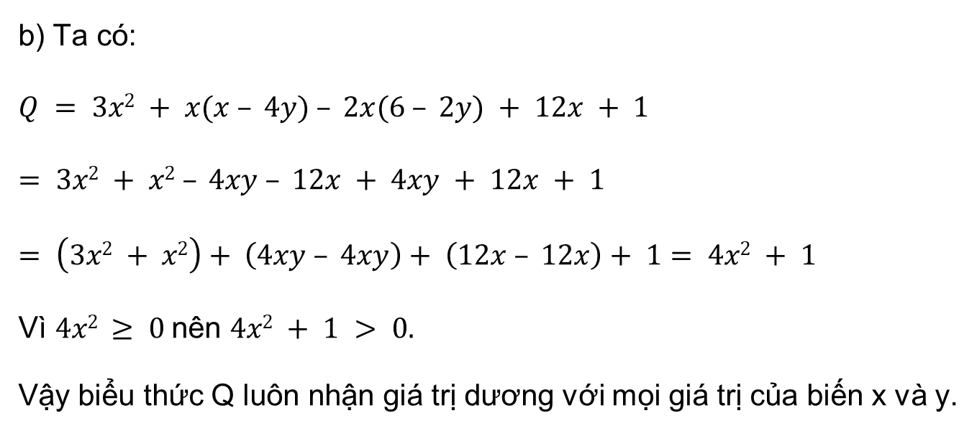
Bài 5 (SGK – tr17)
Giải
b) Ta có:
$Q = 3x2 + x(x – 4y) – 2x(6 – 2y) + 12x + 1$
$= 3x2 + x2 – 4xy – 12x + 4xy + 12x + 1$
$= \left(3x2 + x2\right)+ \left(4xy – 4xy\right)+ \left(12x – 12x\right)+ 1$ $= 4x2 + 1$
Vì $4x2 ≥ 0$nên $4x2 + 1 > 0.$
Vậy biểu thức Q luôn nhận giá trị dương với mọi giá trị của biến x và y.

Slide 39
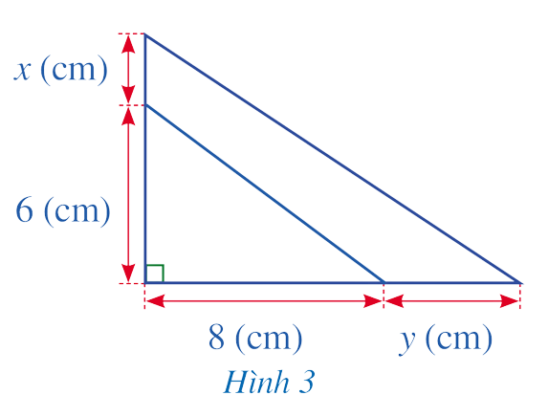

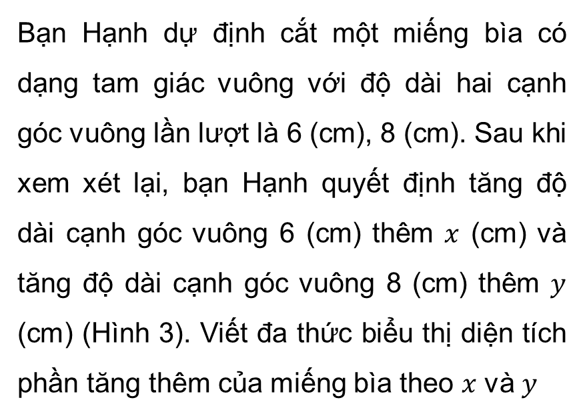
Bài 6 (SGK – tr17)
Bạn Hạnh dự định cắt một miếng bìa có dạng tam giác vuông với độ dài hai cạnh góc vuông lần lượt là 6 (cm), 8 (cm). Sau khi xem xét lại, bạn Hạnh quyết định tăng độ dài cạnh góc vuông 6 (cm) thêm $x$ (cm) và tăng độ dài cạnh góc vuông 8 (cm) thêm $y$ (cm) (Hình 3). Viết đa thức biểu thị diện tích phần tăng thêm của miếng bìa theo $x$ và $y$

